Slide 1

Раздаточный материал (приложение) открытого урока
Всероссийский конкурс профессионального мастерства специалистов службы
психолого-педагогического сопровождения «Отдавая сердце – 2026»
Предмет: Окружающий природный мир
Класс: 5т
Тема урока: «Тайны звездного неба»
Информация об участнике конкурса
ФИО: Саванкова Тамара Николаевна
Место работы: МАОУ «СКОШ для учащихся с ОВЗ» города Кунгура
Должность: учитель

Slide 2
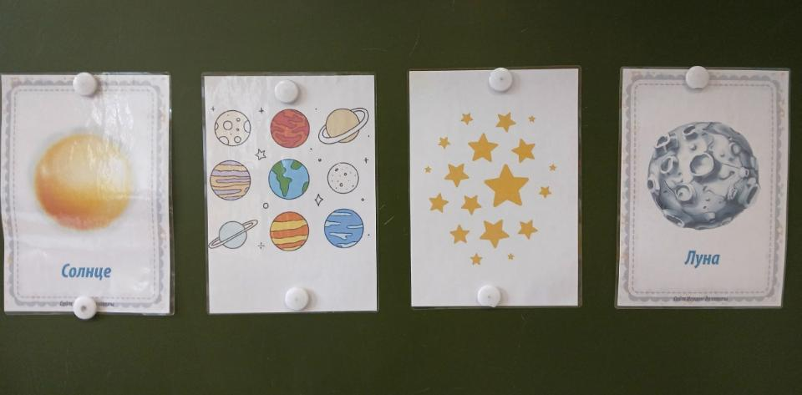
Предметные картинки крупного формата:
Солнце, планеты, звезды, Луна

Slide 3
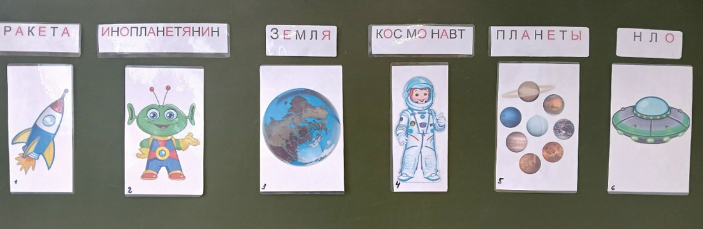
Карточки со словами (для этапа соотнесения)

Slide 4
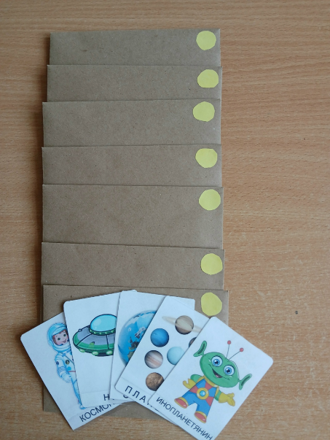
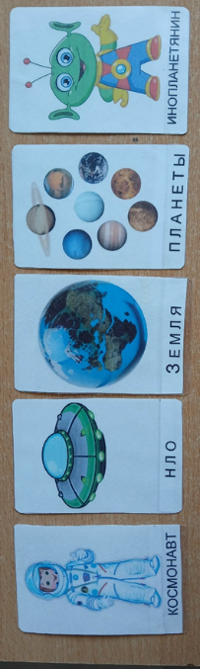
Конверты с раздаточным материалом

Slide 5
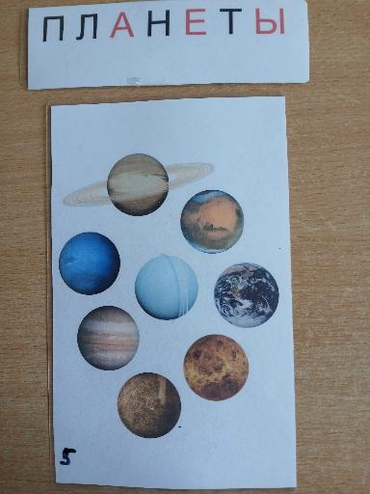
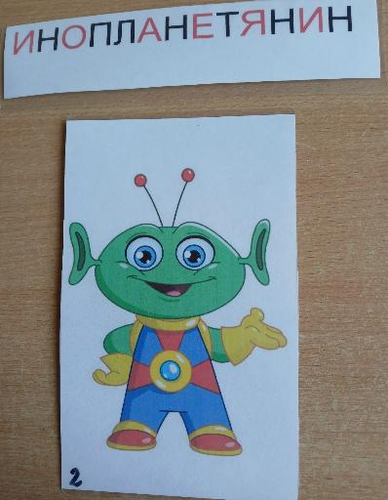
Карточки для раздатки

Slide 6
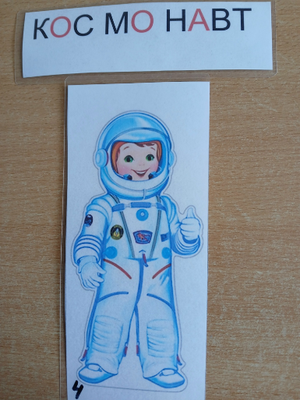
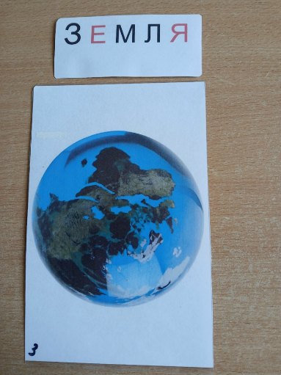
Карточки для раздатки

Slide 7
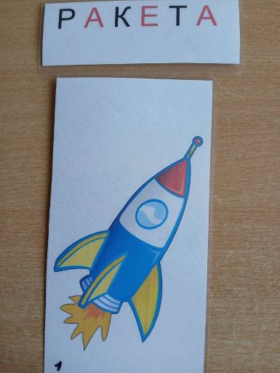
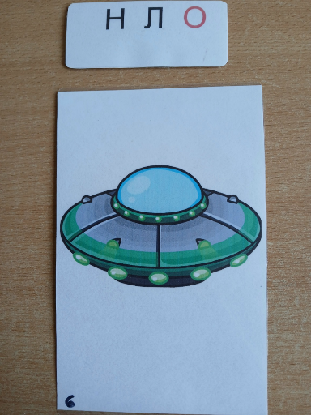
Карточки для раздатки

Slide 8
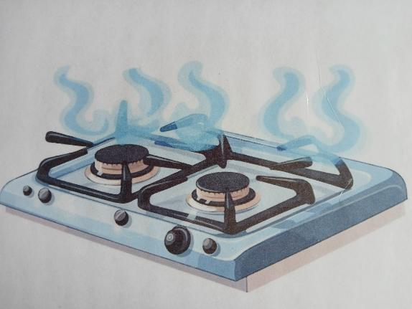
Карточки-ассоциации для угадывания планет
Юпитер
(планета – газовый гигант)

Slide 9
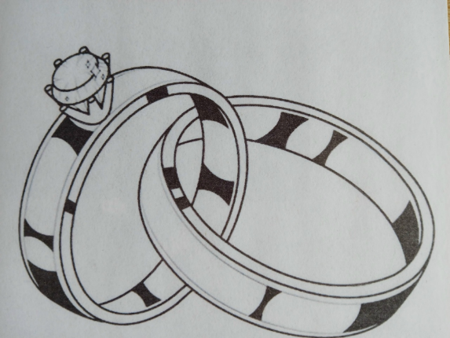
Карточки-ассоциации для угадывания планет
Сатурн
(планета с «кольцами»)

Slide 10
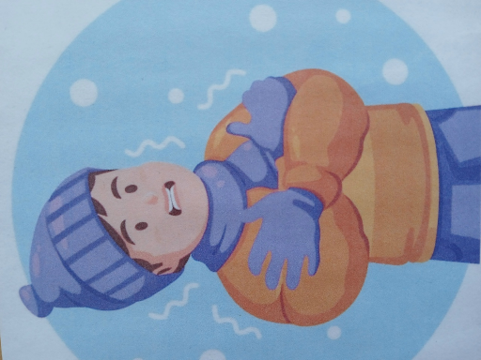
Карточки-ассоциации для угадывания планет
Уран
(самая холодная планета)

Slide 11
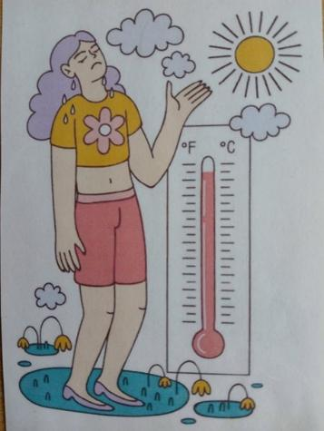
Карточки-ассоциации для угадывания планет
Венера
(самая жаркая планета)

Slide 12
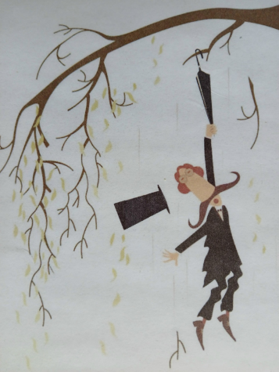
Карточки-ассоциации для угадывания планет
Нептун
(самые сильные ветра)

Slide 13
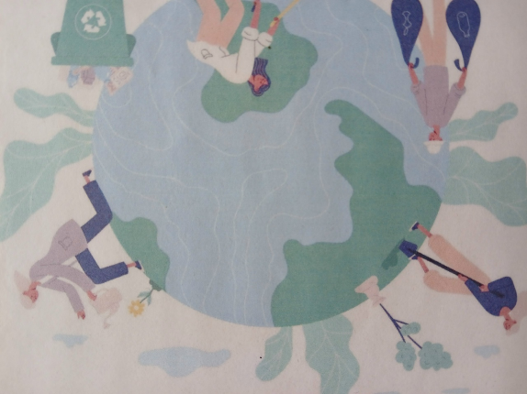
Карточки-ассоциации для угадывания планет
Земля
(единственная планета Солнечной системы, населенная разумными организмами - людьми)

Slide 14
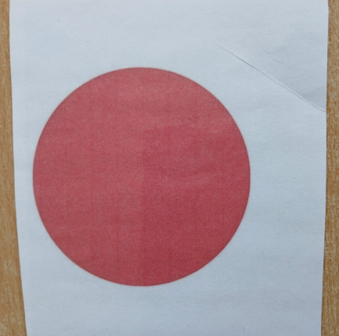
Карточки-ассоциации для угадывания планет
Марс
(«красная планета»)

Slide 15

Карточки-ассоциации для угадывания планет
Меркурий
(год на планете длится 88 земных суток)

Slide 16
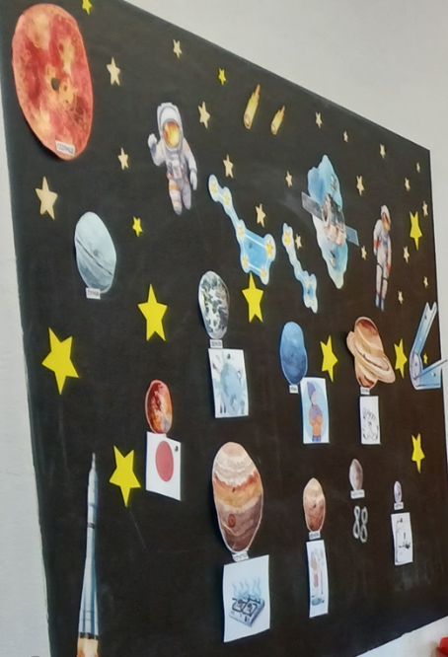
Общая картина «Космос», которую дети делали коллективно

